Slide 1
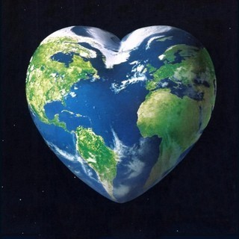
Faut en prendre soin
La planète en peril

Slide 2
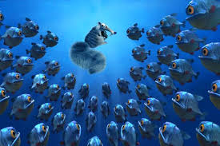
Quelles sont les conséquences du réchauffement climatique sur le monde marin ?
L’absorption du CO₂ par les océans
Augmentation importante du volume de l’eau
La contamination des océans produit un impact sur certaines espèces marines

Slide 3
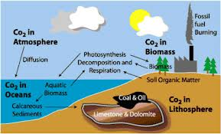
L’absorption du CO₂ par les océans:
Chaque jour, 25 millions de tonnes de gaz carbonique se combinent à l’eau de mer
On estime qu’il ne restera en 2100 que 30 % des récifs coralliens des eaux froides
D’ici la fin du siècle , augmentation de l’acidité des océans, de 0,3 à 0,5 unité , « Il s’agirait du pH le plus bas enregistré depuis 300 millions d’années. »

Slide 4
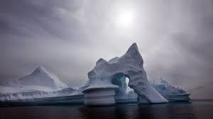
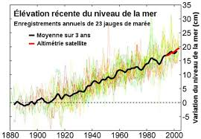
Augmentation importante du volume de l’eau:

Slide 5
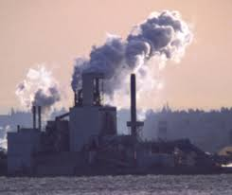
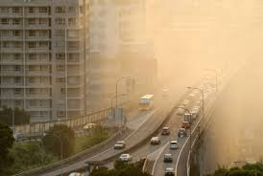
La contamination du CO₂ des océans et son impact sur certaines espèces marines:

Slide 6
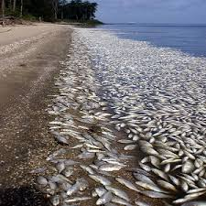
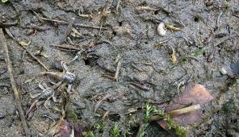
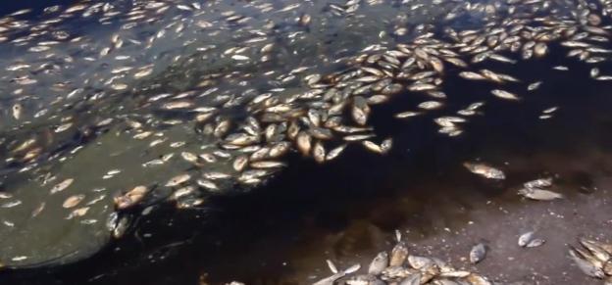
Répercussions sévères:

Slide 7
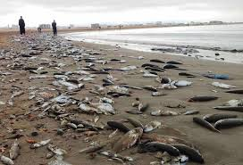
Des chercheurs du laboratoire BOREA (CNRS / IRD / MNHN / UPMC)[1], de l'Université Toulouse III - Paul Sabatier et de l'Université d'Utrecht (Pays-Bas) viennent de montrer que les extinctions actuelles des poissons d'eau douce dues aux pressions anthropiques seraient bien supérieures à celles générées par le changement climatique. En moyenne, les taux d'extinction provoqués par les activités humaines au cours des deux derniers siècles sont quant à eux beaucoup plus préoccupants : en moyenne 150 fois plus importante que les taux d'extinction naturelle et 130 fois plus importants que les taux d'extinction prédits en fonction du changement climatique. Seulement 7 % d'entre eux auront diminué de surface du fait du changement climatique.

Slide 8
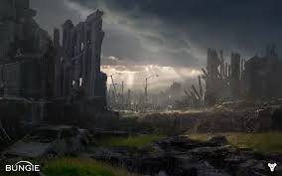
Conclusion:
On n’en veut pas
C’est ce que l’on veut

